Slide 1
Guide d’ondes

Slide 2
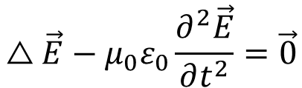


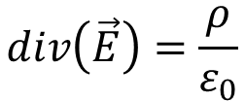
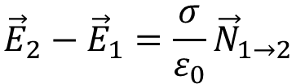
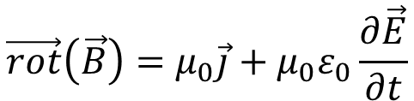
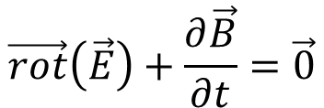
Equations du diélécrique
Maxwell
$$div\left(\vec{E}\right)=\frac{ρ}{ε_{0}}$$
$$\vec{rot}\left(\vec{E}\right)+\frac{∂\vec{B}}{∂t}=\vec{0}$$
$$\vec{rot}\left(\vec{B}\right)=μ_{0}\vec{j}+μ_{0}ε_{0}\frac{∂\vec{E}}{∂t}$$
$$div\left(\vec{B}\right)=0$$
Dalambert
$$△\vec{E}−μ_{0}ε_{0}\frac{∂^{2}\vec{E}}{∂t^{2}}=\vec{0}$$
Relations de passage
$${\vec{E}}_{2}−{\vec{E}}_{1}=\frac{σ}{ε_{0}}{\vec{N}}_{1→2}$$
$${\vec{B}}_{2}−{\vec{B}}_{1}=μ_{0}∧{\vec{N}}_{1→2}$$

Slide 3
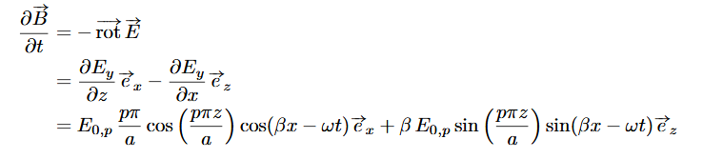

Mode transverse magnétique
L’onde n’est pas plane, on passe donc par les équations de Maxwell avec le couplage que nous avons trouvé

Slide 4
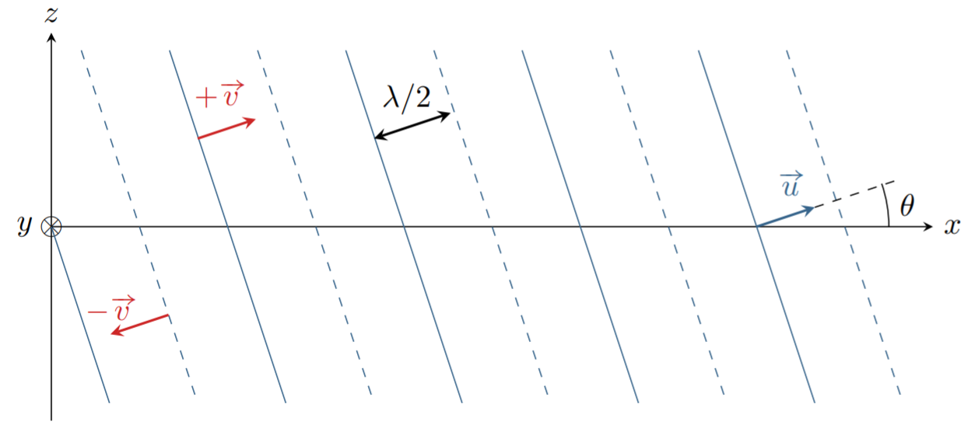
Une OPPM sonore
Onde fait un angle θ avec l’axe x

Slide 5
Deux OPPM sonores
Ondes font un angle θ avec l’axe x: - onde à trait plein se propage dans le sens positif de l’axe x
- Onde à trait coupé se propage dans le sens négatif de l’axe x

Slide 6
Deux OPPM sonores
Ondes font un angle θ avec l’axe x: - onde à trait plein se propage dans le sens positif de l’axe x
- Onde à trait coupé se propage dans le sens négatif de l’axe x

